Slide 1
教育软件与教育技术：计算思维教育、教育计算思维

Slide 2
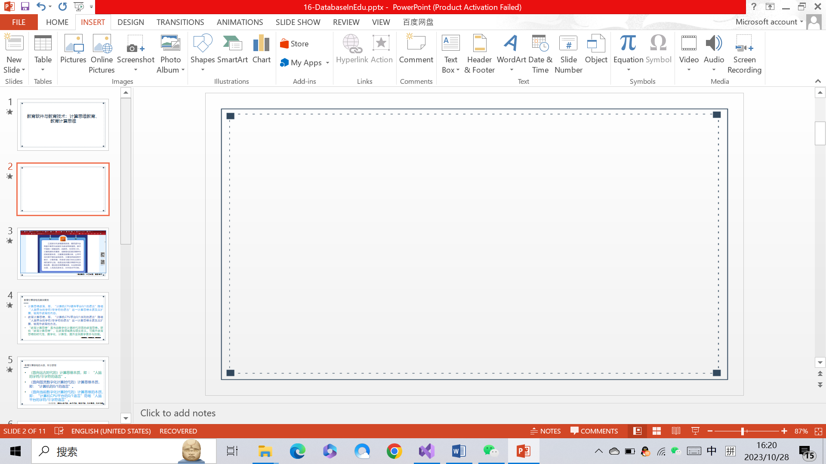
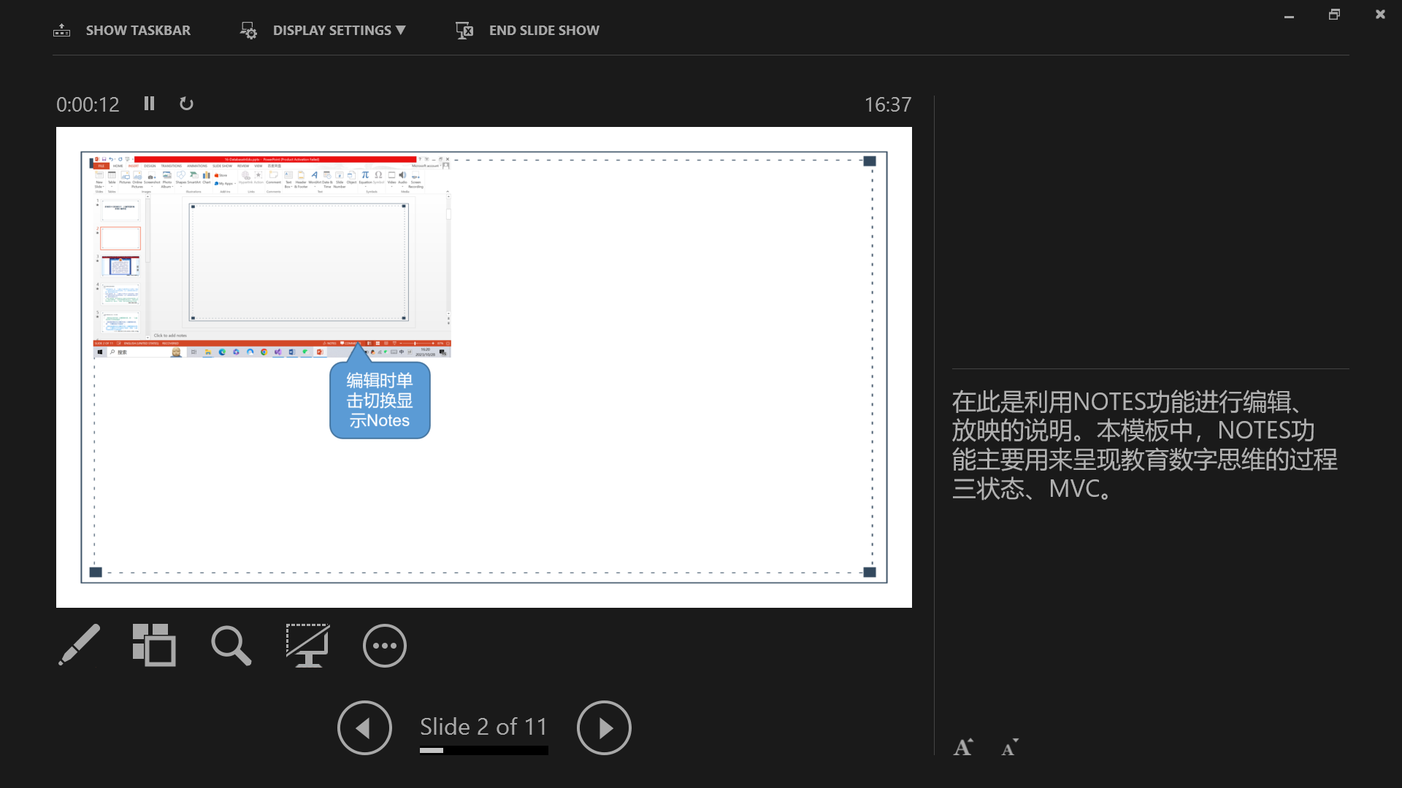
演示时右击菜单单击Show Presenter View切换显示Notes
编辑时单击切换显示Notes
Notes:
在此是利用NOTES功能进行编辑、放映的说明。本模板中，NOTES功能主要用来呈现教育数字思维的过程三状态、MVC。

Slide 3
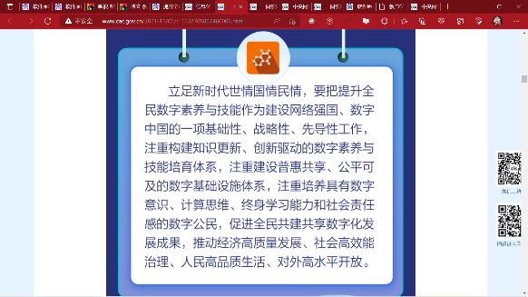
（思政要素：学习兴趣、国家情怀）
Notes:
第0分钟

Slide 4
教育计算思维的具体案例
计算思维教育，即，“计算机CPU硬件平台0/1的语言”隐喻“人脑平台的字符/非字符的语言”这一计算思维本质及其扩展，被用作教育的内容。
教育计算思维，即，“计算机CPU平台0/1序列的语言”隐喻“人脑平台的字符/非字符的语言”这一计算思维本质及其扩展，被用作教育的方法。
“教育计算思维”是当前数字化计算时代所需的教育思维。研究“教育计算思维”，在教育领域具有现实意义。可提升教育思维的时代性、数字化、计算性，提升全民数字素养与技能。
（思政要素：学思结合、实事求是）
Notes:
第2分钟的MVC

Slide 5
教育计算思维的本质、科学原理
（面向远古时代的）计算思维本质，即 ：“人脑的字符/非字符的语言”。
（面向图灵数字化计算时代的）计算思维本质，即：“计算机的0/1的语言”。
（面向当前数字化计算时代的）计算思维的本质，即：“计算机CPU平台的0/1语言”隐喻“人脑平台的字符/非字符语言”。
（思政要素：正确认识问题、分析问题、解决问题、科学思维、科学伦理）
Notes:
第5分钟的MVC

Slide 6
（思政要素：大国工匠、精益求精）
“教育计算思维”在教育教学中的应用
教育的本质框架：“教育开始、教育中途、教育结束”中的“客户端MVC、互动MVC、服务端MVC”的实现可以选用的“四个平台语言”，即，“软件第二平台语言、软件第一平台语言、硬件第二平台语言、硬件第一平台语言【数字思维的本质】”
Notes:
第15分钟。视图V：如上。控制C：一对多。模型M：技术(信息运用)

Slide 7

（思政要素：国家情怀、文化自信）
教育计算思维的自然与人文的统一观
“计算思维的 6 个判定标准”：1.是概念化，不是程序化；2.是根本的技能，不是机械的技能；3.是人的思维，不是计算机的思维；4.是数学和工程思维的互补与融合，不是纯数学；5.是思想，不是人造物；6.是面向所有的人面向所有的领域，不是仅面向计算机仅面向定量的领域。
Notes:
第30分钟的MVC

Slide 8
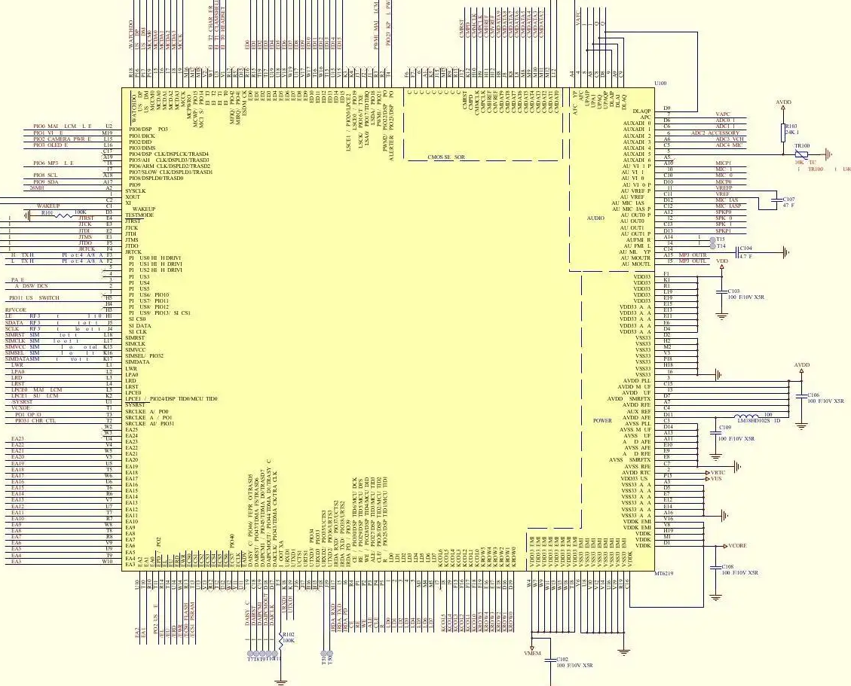
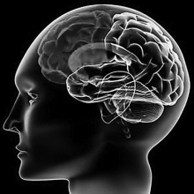
（思政要素：辩证思辨、自主优化）
教育计算思维的优缺点
业界认为，计算机思维最能隐喻人脑思维，但也必须注意到人机隐喻的一些缺陷，例如，计算机是“0/1语言”的二进制电路组成的物性的机器，人是“字符/非字符语言”的神经系统组成的人性的生物体，所以，“计算思维本质”必须物性与人性统一。
Notes:
第35分钟的MVC

Slide 9
测验、小结、讲后思考
关于教育计算思维的说法，错误的是（）：
A．当前数字化计算时代需求的教育思维
B．计算思维在教育领域的应用
C．教育领域的计算思维
D．对教育进行计算的思维
（思政要素：学思结合、知行统一、实事求是）
Notes:
第37分钟~40分钟的MVC

Slide 10
THANKS
敬请批评指正

